Slide 1
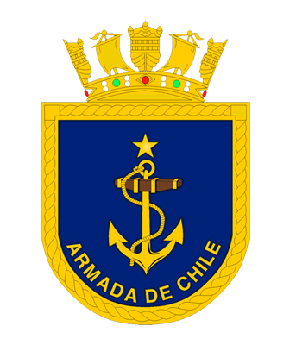
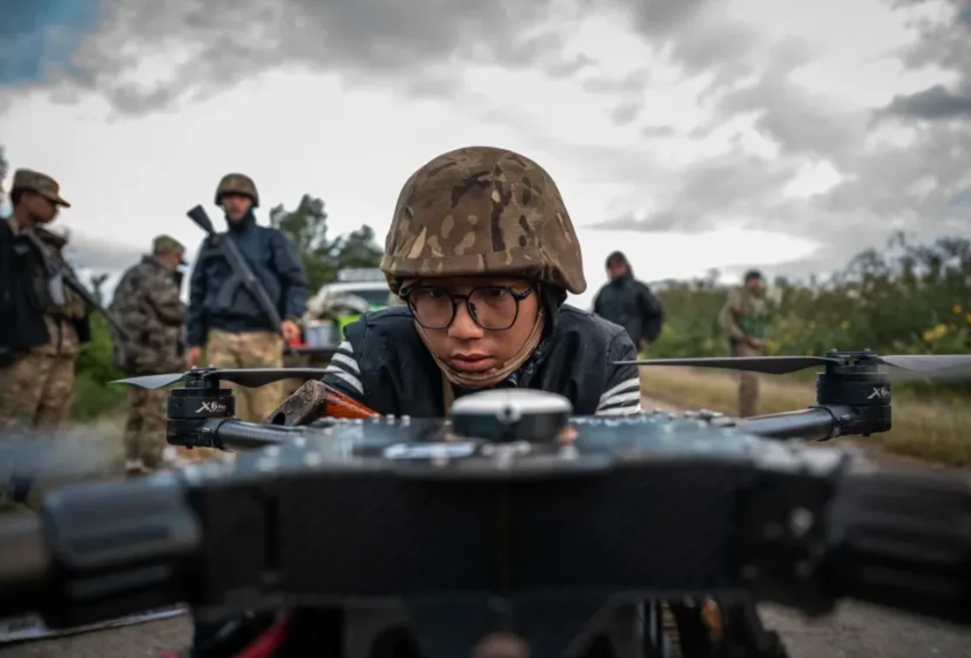
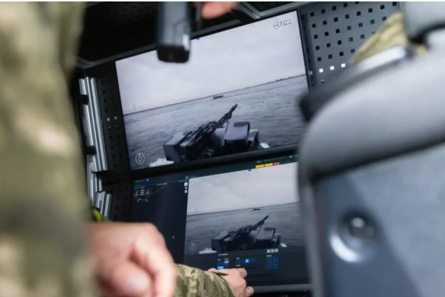
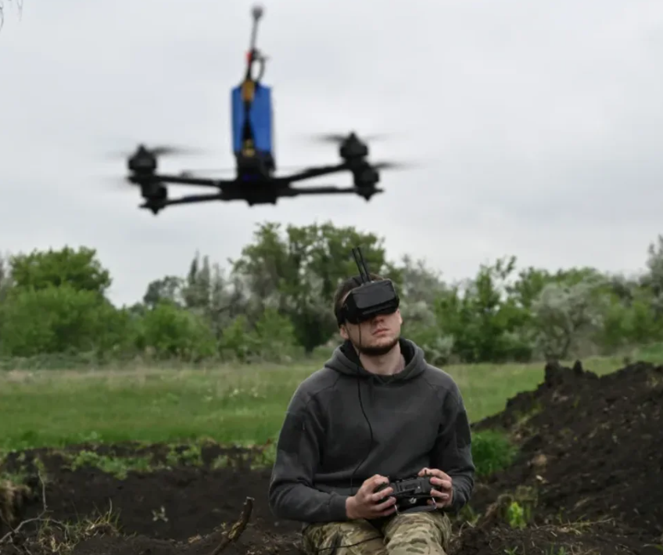
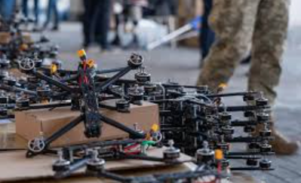
EMPLEO TÁCTICO DRONES
PATRIOTISMO⚓ HONOR ⚓ LEALTAD ⚓ VALENTÍA ⚓ INTEGRIDAD ⚓ DEBER
VICENTE CAVADA PEREDO
Teniente Primero
PWO (A)
6 de MAYO de 2026
LA CLASIFICACIÓN GENERAL DE ESTE BRIEFING ES RESERVADO

Slide 2
TEMARIO
PATRIOTISMO⚓ HONOR ⚓ LEALTAD ⚓ VALENTÍA ⚓ INTEGRIDAD ⚓ DEBER
INTRODUCCIÓN
EJERCICIO
COMENTARIOS FINALES
LA CLASIFICACIÓN GENERAL DE ESTE BRIEFING ES RESERVADO

Slide 3
TEMARIO
PATRIOTISMO⚓ HONOR ⚓ LEALTAD ⚓ VALENTÍA ⚓ INTEGRIDAD ⚓ DEBER
INTRODUCCIÓN
EJERCICIO
COMENTARIOS FINALES
LA CLASIFICACIÓN GENERAL DE ESTE BRIEFING ES RESERVADO

Slide 4
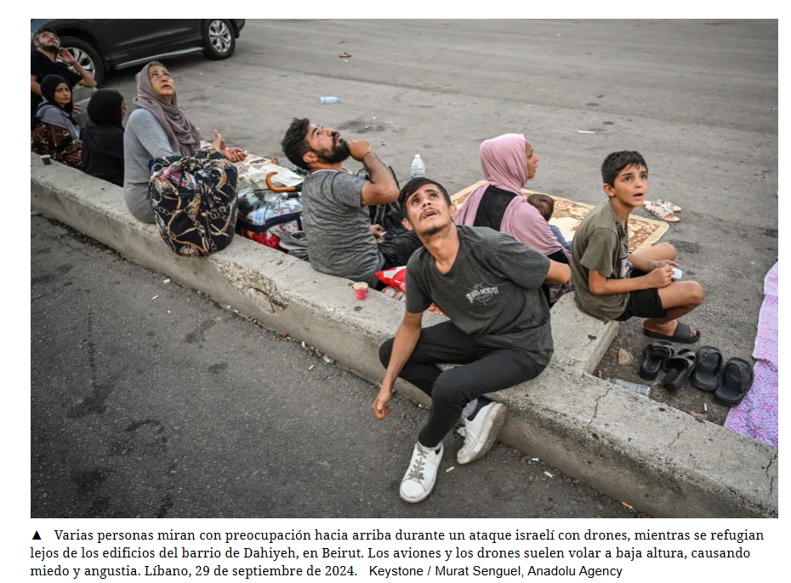
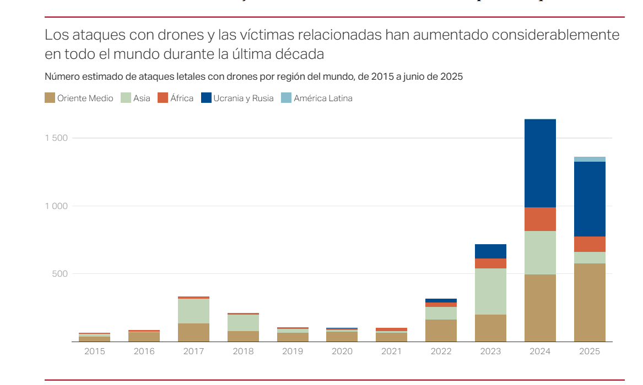
INTRODUCCIÓN
PATRIOTISMO⚓ HONOR ⚓ LEALTAD ⚓ VALENTÍA ⚓ INTEGRIDAD ⚓ DEBER
AVANCE DE DRONES EN LA GUERRA
Fuente: swissinfo.ch
LA CLASIFICACIÓN GENERAL DE ESTE BRIEFING ES RESERVADO

Slide 5
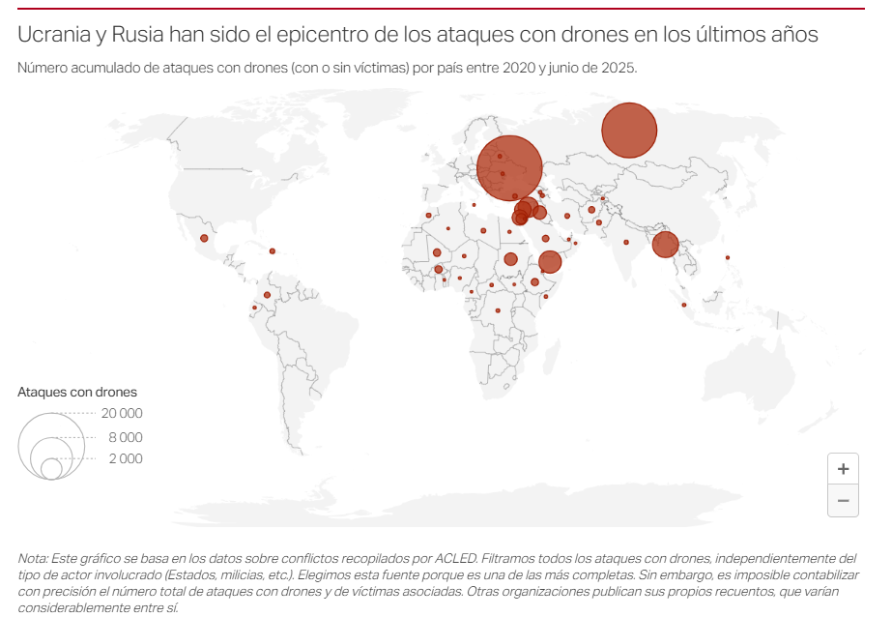
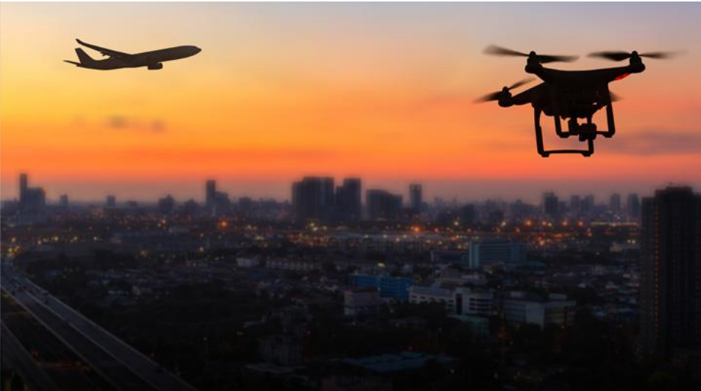
INTRODUCCIÓN
PATRIOTISMO⚓ HONOR ⚓ LEALTAD ⚓ VALENTÍA ⚓ INTEGRIDAD ⚓ DEBER
AUMENTO MASIVO DE EMPLEO DE DRONES
BENEFICIO V/S COSTO
Fuente: swissinfo.ch
LA CLASIFICACIÓN GENERAL DE ESTE BRIEFING ES RESERVADO

Slide 6
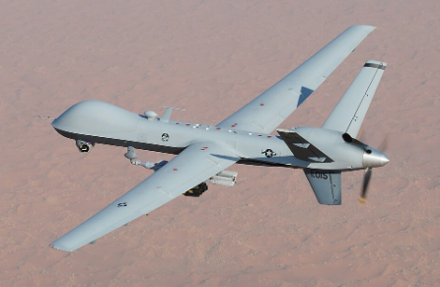
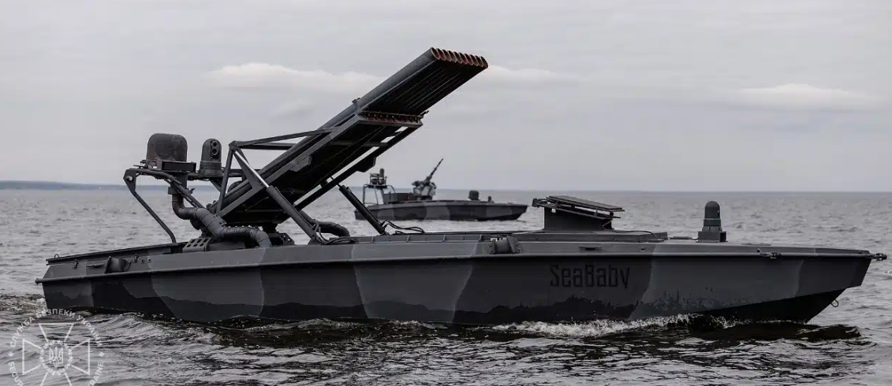
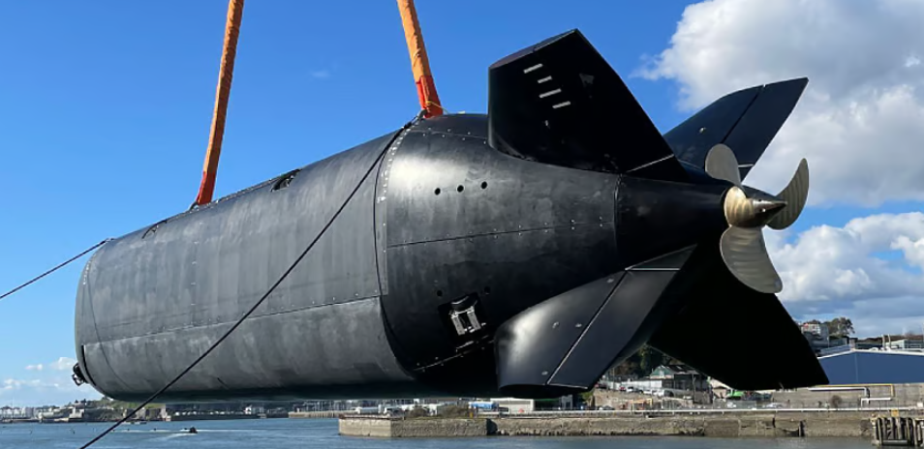
UXV
(Unmanned x vehicle)
UAV
(Unmanned aerial vehicle)
USV
(Unmanned surface vehicle)
UUV
(Unmanned underwater vehicle)
INTRODUCCIÓN
PATRIOTISMO⚓ HONOR ⚓ LEALTAD ⚓ VALENTÍA ⚓ INTEGRIDAD ⚓ DEBER
MQ-9 Reaper
Sea bay
Cetus
LA CLASIFICACIÓN GENERAL DE ESTE BRIEFING ES RESERVADO

Slide 7
INTRODUCCIÓN
PATRIOTISMO⚓ HONOR ⚓ LEALTAD ⚓ VALENTÍA ⚓ INTEGRIDAD ⚓ DEBER
UXV
CENTRALIZADO
DESCENTRALIZADO
TIPOS DE CONTROL
REMOTO
SEMI-AUTÓNOMO
AUTÓNOMO
TIPOS DE MISIÓN
ISR
ATAQUE
LOGÍSTICA
GUERRA ELN
LA CLASIFICACIÓN GENERAL DE ESTE BRIEFING ES RESERVADO

Slide 8
INTRODUCCIÓN
PATRIOTISMO⚓ HONOR ⚓ LEALTAD ⚓ VALENTÍA ⚓ INTEGRIDAD ⚓ DEBER
MODELO CENTRALIZADO
LA CLASIFICACIÓN GENERAL DE ESTE BRIEFING ES RESERVADO

Slide 9
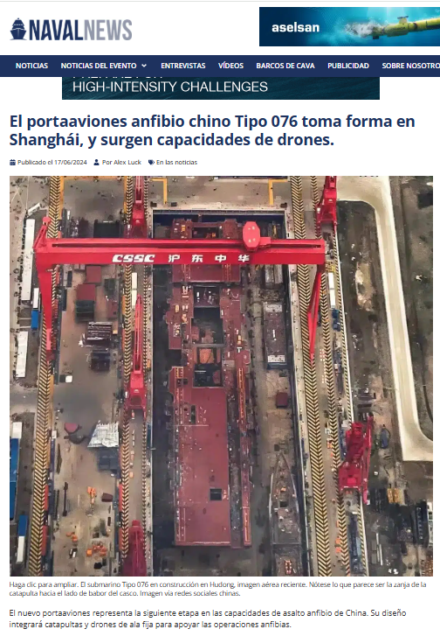
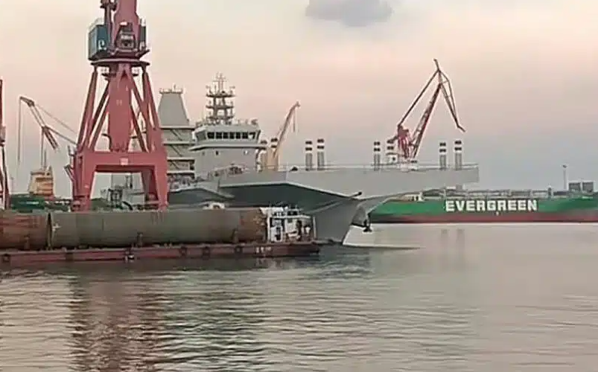
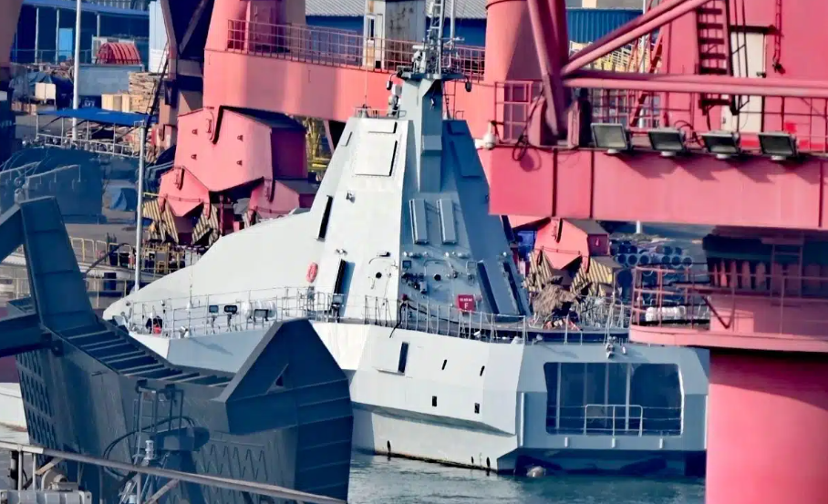
INTRODUCCIÓN
PATRIOTISMO⚓ HONOR ⚓ LEALTAD ⚓ VALENTÍA ⚓ INTEGRIDAD ⚓ DEBER
CHINA
BUQUE ANFIBIO TIPO 076
EMPLEO DE DRONES DE MANERA CENTRALIZADA
USV JARI
CENTRALIZACIÓN EN NAVES NODRIZAS
LA CLASIFICACIÓN GENERAL DE ESTE BRIEFING ES RESERVADO

Slide 10
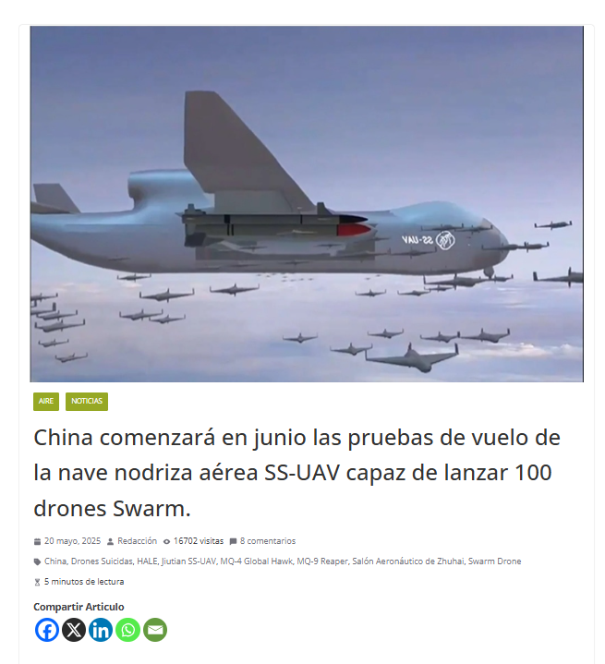
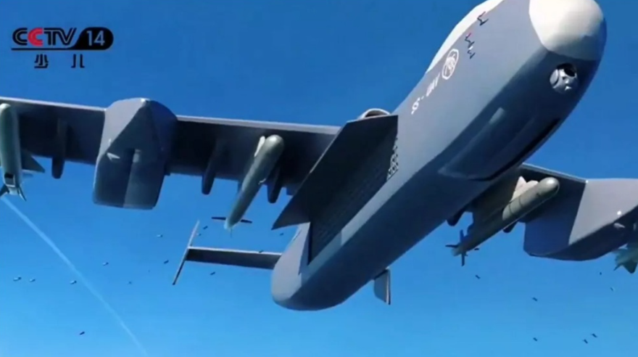
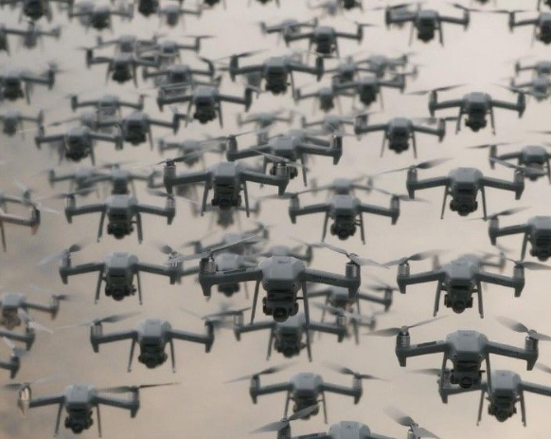
INTRODUCCIÓN
PATRIOTISMO⚓ HONOR ⚓ LEALTAD ⚓ VALENTÍA ⚓ INTEGRIDAD ⚓ DEBER
JIUTIAN
LANZAMIENTO HASTA 100 DRONES MENORES
CENTRALIZADOS EN AERONAVE NODRIZA
LA CLASIFICACIÓN GENERAL DE ESTE BRIEFING ES RESERVADO

Slide 11
INTRODUCCIÓN
PATRIOTISMO⚓ HONOR ⚓ LEALTAD ⚓ VALENTÍA ⚓ INTEGRIDAD ⚓ DEBER
MODELO DESCENTRALIZADO
LA CLASIFICACIÓN GENERAL DE ESTE BRIEFING ES RESERVADO

Slide 12

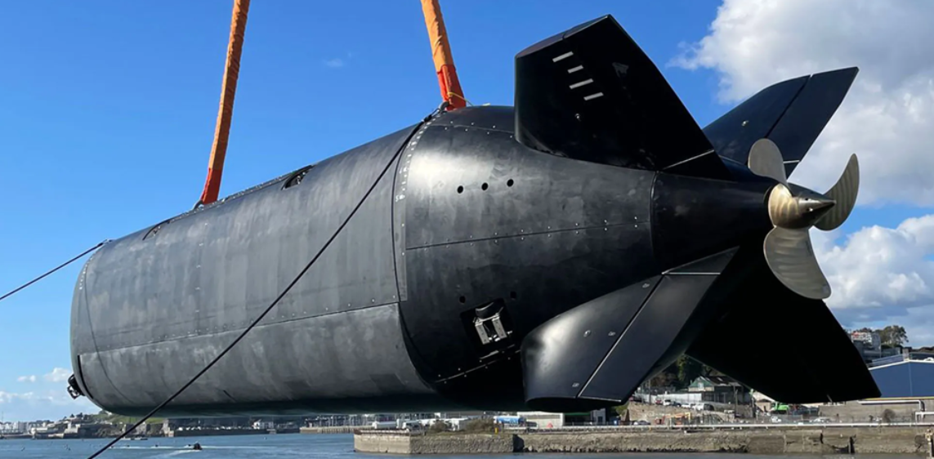
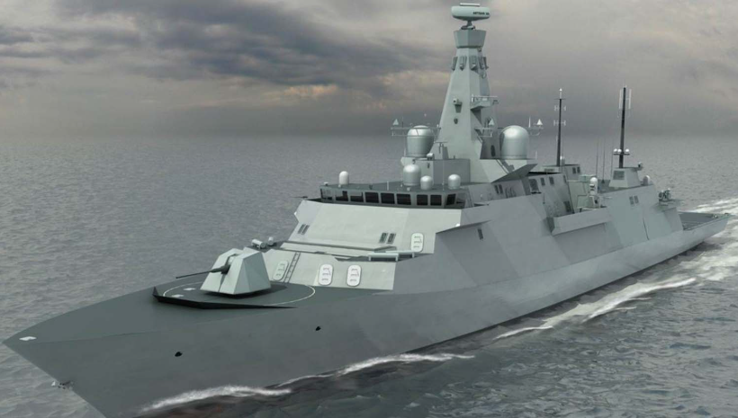
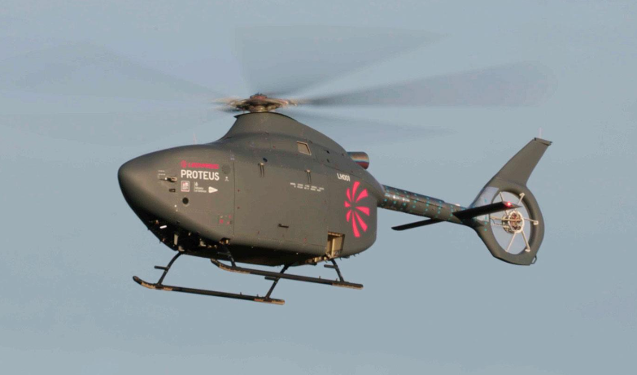
INTRODUCCIÓN
PATRIOTISMO⚓ HONOR ⚓ LEALTAD ⚓ VALENTÍA ⚓ INTEGRIDAD ⚓ DEBER
EMPLEO FRAGATAS TIPO 26 Y ATLANTIC BASTION
FRACASO EN CONSTRUCCIÓN FRAGATAS TIPO 32
FRAGATAS TIPO 26 PARA EMPLEO DE DRONES
ATLANTIC BASTION: CETUS-PROTEUS
ARMADA HÍBRIDA
LA CLASIFICACIÓN GENERAL DE ESTE BRIEFING ES RESERVADO

Slide 13
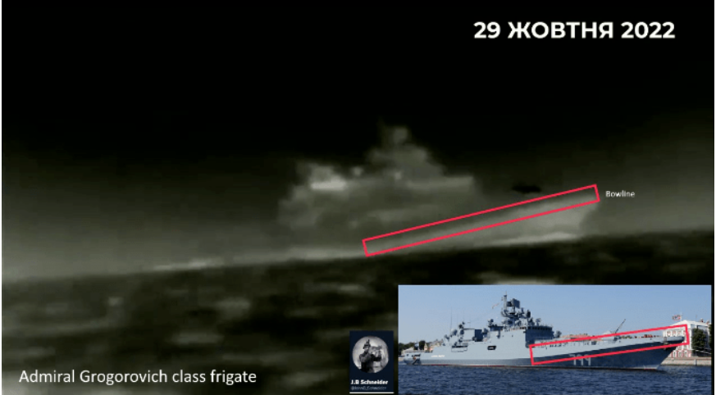
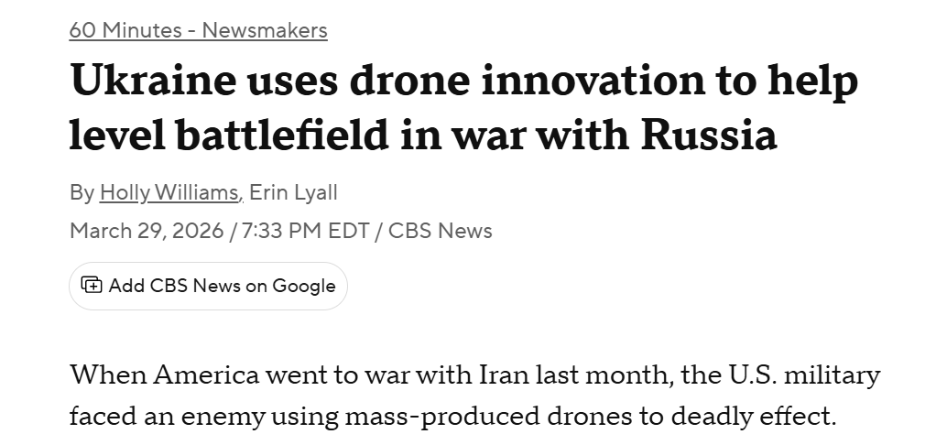

INTRODUCCIÓN
PATRIOTISMO⚓ HONOR ⚓ LEALTAD ⚓ VALENTÍA ⚓ INTEGRIDAD ⚓ DEBER
UCRANIA
Sin nodriza formal, los USV distribuidos con control humano en el lazo (MAGURA, Sea Baby) neutralizaron la flota rusa en el Mar Negro. Costo: asimétrico y favorable.
MODELO DESCENTRALIZADO
ADAPTACIÓN A LAS NUEVAS AMENAZAS
LA CLASIFICACIÓN GENERAL DE ESTE BRIEFING ES RESERVADO

Slide 14
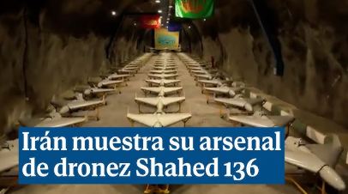
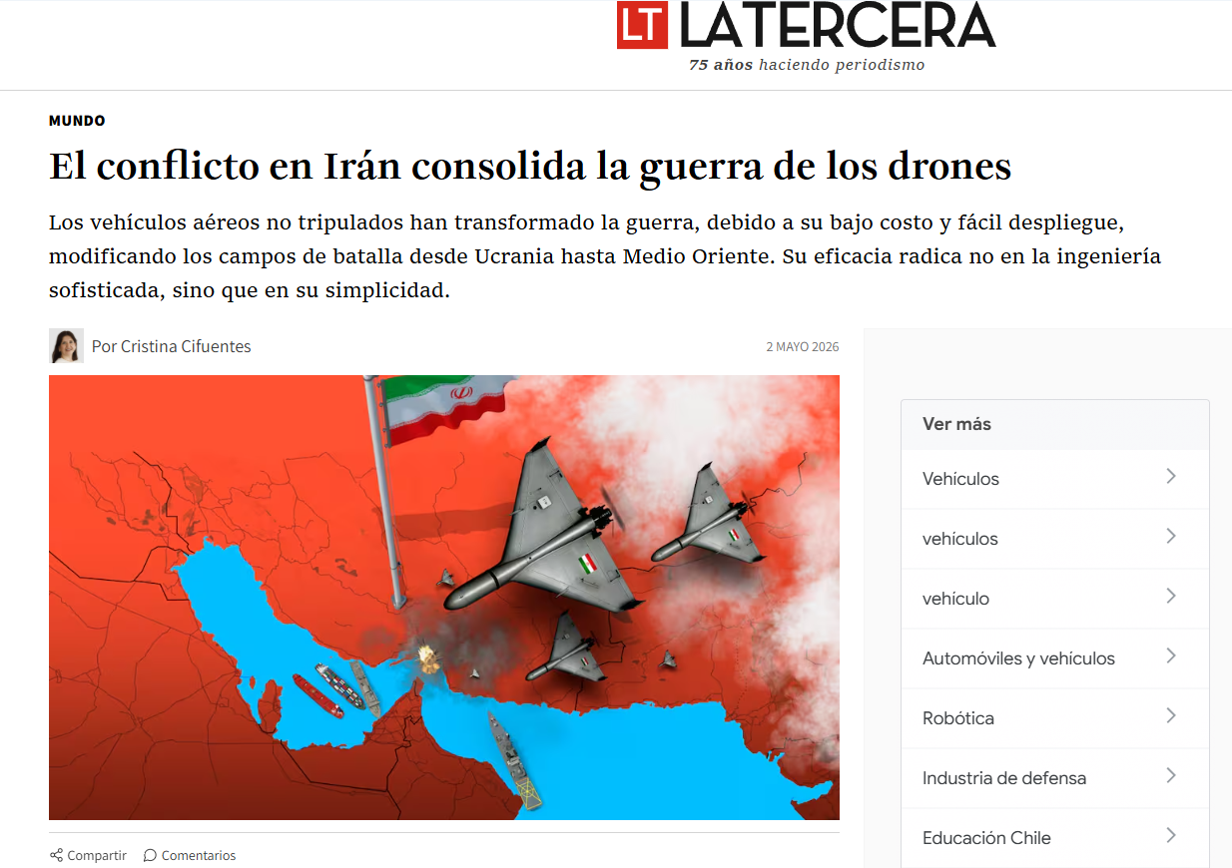
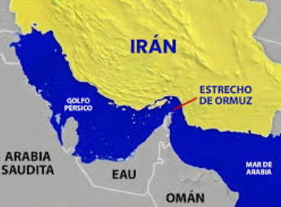
INTRODUCCIÓN
PATRIOTISMO⚓ HONOR ⚓ LEALTAD ⚓ VALENTÍA ⚓ INTEGRIDAD ⚓ DEBER
IRÁN
LA CLASIFICACIÓN GENERAL DE ESTE BRIEFING ES RESERVADO

Slide 15
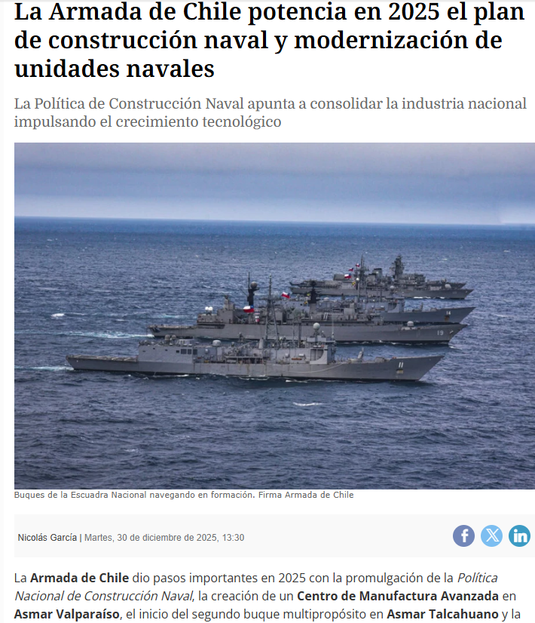
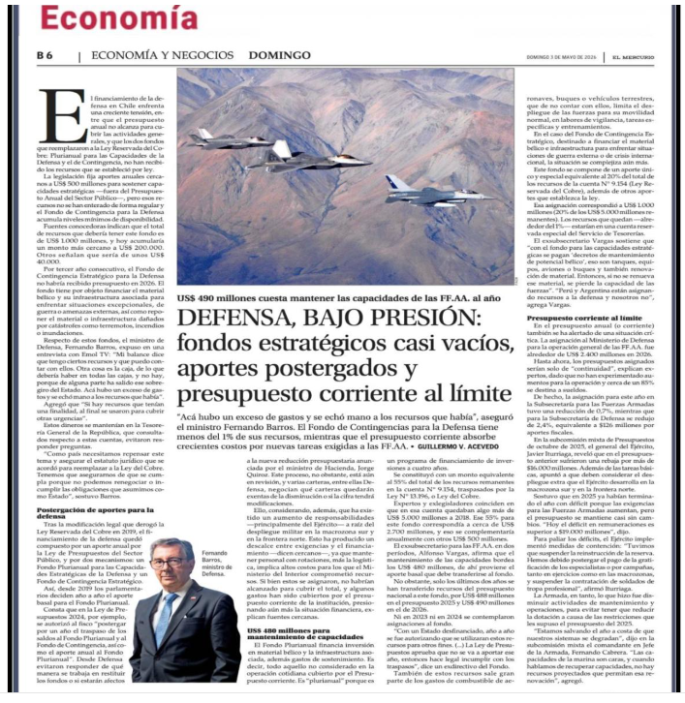
INTRODUCCIÓN
PATRIOTISMO⚓ HONOR ⚓ LEALTAD ⚓ VALENTÍA ⚓ INTEGRIDAD ⚓ DEBER
¿CÓMO ENFORCARLO EN NUESTRA REALIDAD?
ANÁLISIS NACIONAL
2026!
LA CLASIFICACIÓN GENERAL DE ESTE BRIEFING ES RESERVADO

Slide 16
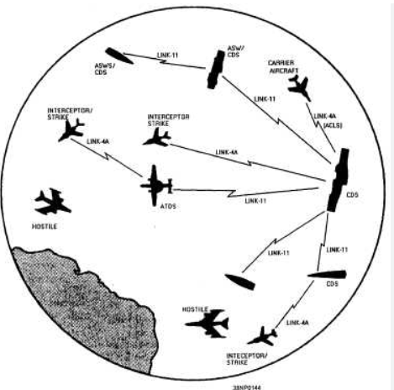



INTRODUCCIÓN
PATRIOTISMO⚓ HONOR ⚓ LEALTAD ⚓ VALENTÍA ⚓ INTEGRIDAD ⚓ DEBER
BRECHAS
ENLACE/LINK
CAMBIOS A LA DOCTRINA Y PROCEDIMIENTOS
MODERNIZACIÓN DE LOS SISTEMAS
COSTOS
LA CLASIFICACIÓN GENERAL DE ESTE BRIEFING ES RESERVADO

Slide 17
TEMARIO
PATRIOTISMO⚓ HONOR ⚓ LEALTAD ⚓ VALENTÍA ⚓ INTEGRIDAD ⚓ DEBER
INTRODUCCIÓN
EJERCICIO
COMENTARIOS FINALES
LA CLASIFICACIÓN GENERAL DE ESTE BRIEFING ES RESERVADO

Slide 18
EJERCICIO
PATRIOTISMO⚓ HONOR ⚓ LEALTAD ⚓ VALENTÍA ⚓ INTEGRIDAD ⚓ DEBER
JARI
JUITIN
TIPO 076
CETUS
PROTEUS
SEA BABY
SHAHED 136
MANDO Y CONTROL
REDUNDANCIA LOGÍSTICA
FLEXIBILIDAD
CENTRALIZADO
SATURACIÓN
PLATAFORMA OPTIMIZADA
BENEFICIO V/S COSTO
DESCENTRALIZADO
COBERTURA
DEPENDENCIA
LA CLASIFICACIÓN GENERAL DE ESTE BRIEFING ES RESERVADO

Slide 19
EJERCICIO
GRUPO A
CO – PWO (U)
VENTAJAS Y DESVENTAJAS DE EMPLEAR DRONES DE FORMA DESCENTRALIZADA.
GRUPO B
OFOPER – ASWD
VENTAJAS Y DESVENTAJAS DE EMPLEAR DRONES DE FORMA CENTRALIZADA.
GRUPO C
PWO (A) – AAWO – ORS
REQUERIMIENTOS PARA UNA ORGANIZACION DE C2 QUE SOPORTE LA OPERACION DE UXV.
PATRIOTISMO⚓ HONOR ⚓ LEALTAD ⚓ VALENTÍA ⚓ INTEGRIDAD ⚓ DEBER
TIEMPO: 15 MINUTOS
LA CLASIFICACIÓN GENERAL DE ESTE BRIEFING ES RESERVADO

Slide 20
TEMARIO
PATRIOTISMO⚓ HONOR ⚓ LEALTAD ⚓ VALENTÍA ⚓ INTEGRIDAD ⚓ DEBER
INTRODUCCIÓN
EJERCICIO
COMENTARIOS FINALES
LA CLASIFICACIÓN GENERAL DE ESTE BRIEFING ES RESERVADO

Slide 21
COMENTARIOS FINALES
PATRIOTISMO⚓ HONOR ⚓ LEALTAD ⚓ VALENTÍA ⚓ INTEGRIDAD ⚓ DEBER
El beneficio v/s el costo de producción de UXV permite tener redundancia en material de guerra, generando armadas híbridas con grandes capacidades ante las nuevas amenazas.
Las grandes potencias armadas han evolucionado hacia el empleo de drones logrando reducir gastos y optimizando sus marinas.
El empleo de drones centralizado y descentralizado tienen ventajas y desventajas que dependerán principalmente del propósito que se busque.
Si bien el Plan Continuo de Construcción Naval busca mejorar las capacidades de nuestra institución, este no integra el desarrollo de UXV, lo cual permitiría modernizar nuestra marina de acuerdo a las nuevas amenazas.
LA CLASIFICACIÓN GENERAL DE ESTE BRIEFING ES RESERVADO

Slide 22
EMPLEO TÁCTICO DRONES
PATRIOTISMO⚓ HONOR ⚓ LEALTAD ⚓ VALENTÍA ⚓ INTEGRIDAD ⚓ DEBER
VICENTE CAVADA PEREDO
Teniente Primero
PWO (A)
6 de MAYO de 2026
LA CLASIFICACIÓN GENERAL DE ESTE BRIEFING ES RESERVADO

Slide 23
EMPLEO DE DRONES
PATRIOTISMO⚓ HONOR ⚓ LEALTAD ⚓ VALENTÍA ⚓ INTEGRIDAD ⚓ DEBER
Plataforma Nodriza Dedicada
JARI USV
Jiutian (SS-UAV)
Tipo 076 'Sichuan'
Buque de Superficie No Tripulado
Nodriza Aérea de Drones
Buque Anfibio c/ Catapulta EMALS
▸ 15–60 m eslora (Jari-A: 300 t)
▸ 16 t MTOW, 25 m envergadura
▸ 40.000-50.000 t desplazamiento
▸ 4× celdas VLS + radar AESA
▸ Vuelo primer: Dic 2025 (Shaanxi)
▸ Lanzado Dic 2024 — en pruebas 2025
▸ Misiones AAW, ASUW, ASW
▸ Lanza 100+ drones menores en vuelo
▸ Opera GJ-11 UAV furtivo + enjambres
▸ Operable desde portaviones o vía IA autónoma
▸ Rango ~7.000 km, 12 h endurance
▸ Primera plataforma naval de drones con catapulta del mundo
Doctrina: Massed effect — concentración de drones bajo nodo de mando único, análogo a doctrina de portaviones. Fuente: DSIAC 2025 / NavalNews 2024
LA CLASIFICACIÓN GENERAL DE ESTE BRIEFING ES RESERVADO

Slide 24
EMPLEO DE DRONES
PATRIOTISMO⚓ HONOR ⚓ LEALTAD ⚓ VALENTÍA ⚓ INTEGRIDAD ⚓ DEBER
ASW SPEARHEAD
ATLANTIC BASTION
Fase 2 de PROYECTO CABOT
CETUS (XV Excalibur)
[XLUUV] 12 m, 20-25 t — Mayor AUV de la Royal Navy. Ensayos Feb 2025. Bautizado May 2025 en Devonport. ASW, inteligencia, operaciones de fondo marino.
◆ FF Tipo 26 como nodos C2 distribuidos en el Atlántico Norte
◆ Mission bay flexible: opera USV + UUV de forma orgánica
SCYLLA
◆ Red acústica integrada multi-dominio vs amenaza submarina rusa
[UUV desde torpedo] Lanzable desde tubo torpedo Clase Astute. Recuperación autónoma. IOC 2026-27. Soporta objetivos AUKUS Pilar 2 de guerra de fondo marino.
◆ Enlaza Tipo 26, aeronaves, sensores autónomos en panorama único
PROTEUS (Leonardo)
◆ CABOT Fase 1 (COCONO): USV autónomos operados por contratista en gap GIUK
[UAS Rotativo 3t] Plataforma autónoma aérea £60M. Primer vuelo Ene 2026 (Cornwall). Despliega sonoboyas, relé comms, vigilancia marítima ASW.
◆ Transición a GOGO (Gov Owned, Gov Operated) en Fase 2
Fuente: GOV.UK, NavalNews, RUSI Dec 2025, Armada International
LA CLASIFICACIÓN GENERAL DE ESTE BRIEFING ES RESERVADO

